Slide 1
goyaPhone
Le téléphone des commerciaux

Slide 2
Comment on trouve un client?
www.goyaphone.eu/fr

Slide 3
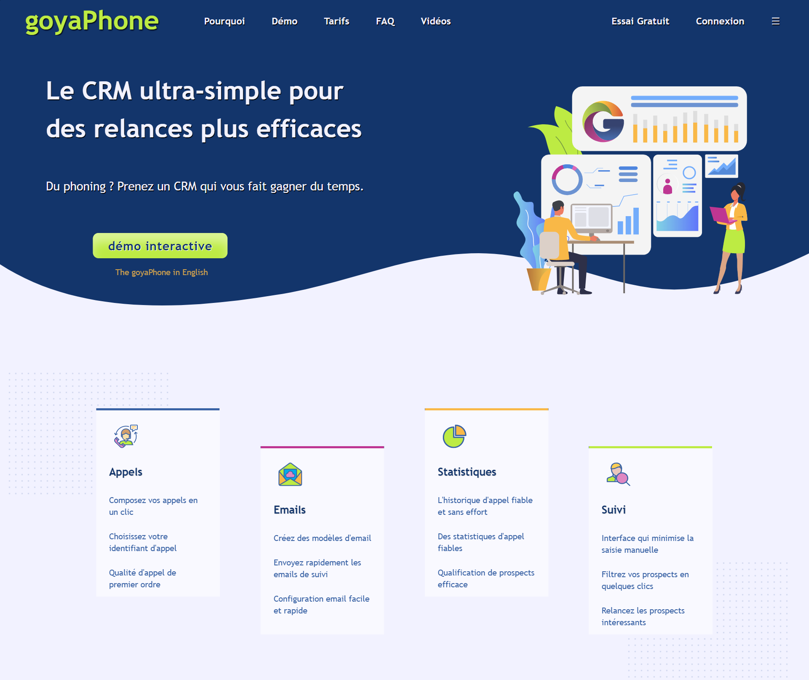

Slide 4
Un CRM conçu pour le phoning
www.goyaphone.eu/fr

Slide 5
pas de saisie
manuelle

Slide 6
Un CRM conçu pour le suivi
www.goyaphone.eu/fr

Slide 7
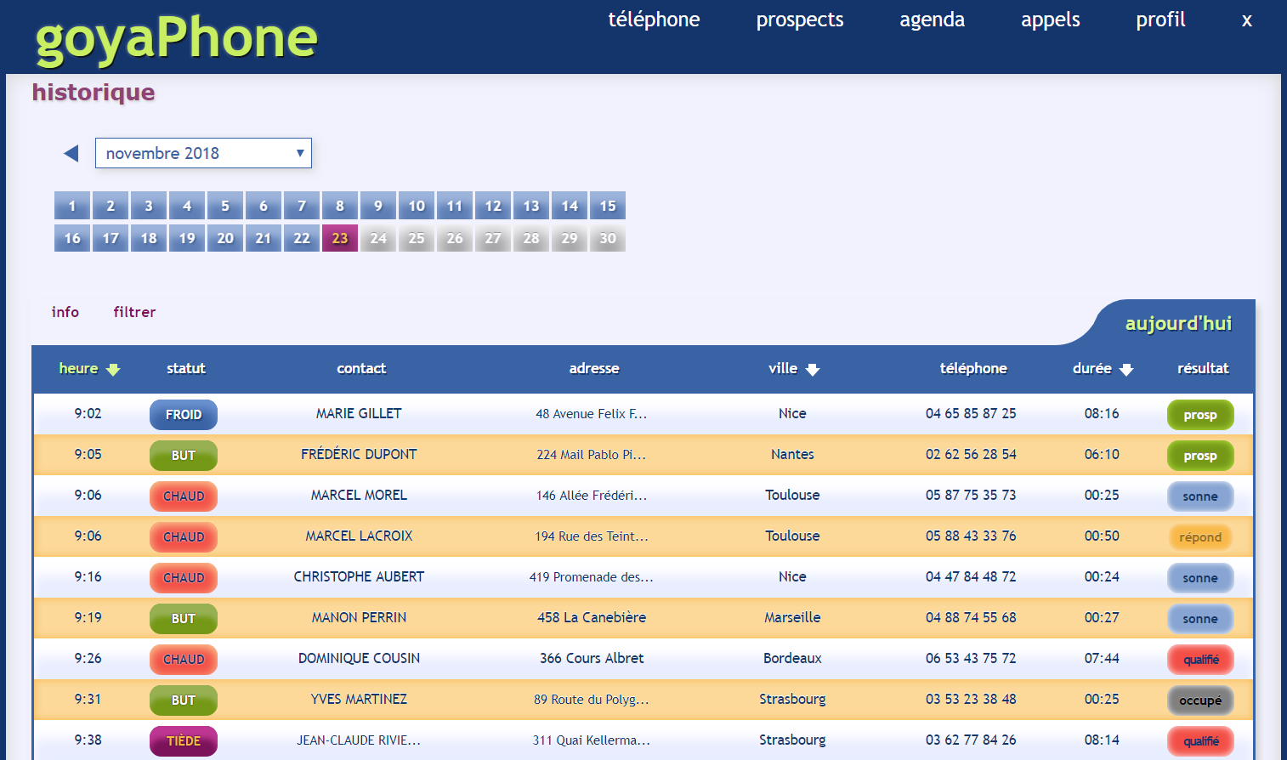
filtrer l’historique d’appels
possible + facile

Slide 8
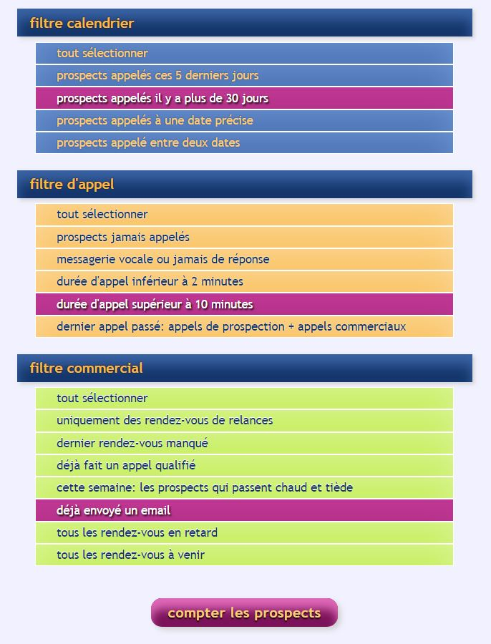
filtrer les prospects: la mémoire des commerciaux

Slide 9
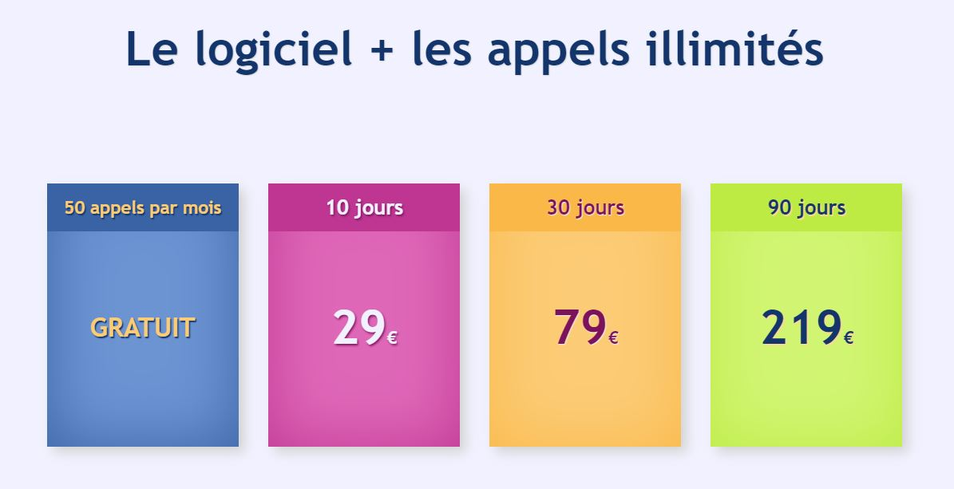
CRM en SAAS self-service
www.goyaphone.eu/fr/tarifs

Slide 10
Propriété intellectuelle
www.goyaphone.eu/fr

Slide 11
Single founder autodidacte
www.goyaphone.eu/fr

Slide 12
Des pubs en ligne
MONDIAL
www.goyaphone.eu/fr/pubs

Slide 13
financement
1 million d’euros
www.goyaphone.eu/invest

Slide 14
4K de pub par jour pendant 200 jours
www.goyaphone.eu/fr

Slide 15
10 mille utilisateurs
en 200 jours
www.goyaphone.eu/fr

